Slide 1
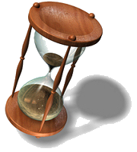
Tempore – contador de horas
Trabajo Profesional
García, Nicolás
Gigante, Juan Pablo
Rinaudo, Ludmila LIS
Tutor: ing. Pantaleo, Guillermo
Manejá tus tiempos
Notes:
Presentación de los integrantes del grupo y tutor

Slide 2





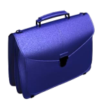








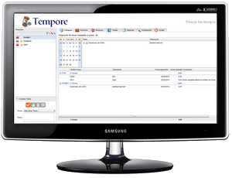


Tempore
Visión
Cliente
Proveedor
EXITO
Proyecto
Tareas
Analista
Tareas
Líder de proyecto
Reportes
Tareas
Desarrollador
Notes:
De la necesidad de un cliente y un acuerdo con un proveedor nace un proyecto. Cuya responsabilidad es del lider de proyecto.
El lider de proyecto define las tareas a realizar y las distribuye entre las personas involucradas.
Cada uno realiza sus tareas y deben registrar el tiempo dedicado en la herramienta, con la que pueden obtenerse información valiosa para la gerencia, lo que garantiza el éxito del proyecto y la satisfacción del cliente.

Slide 3


Tempore
¿Qué es?: Una herramienta que permite…
Gestionar recursos
Gestionar tiempo
Obtener resultados
Diferentes reportes generados con las horas registradas por el sistema
Información de interés para la toma de decisiones
Asignación de horas dedicadas a tareas realizadas en un proyecto
Diferentes métodos de asignación de tiempo a las tareas realizadas
Crear proyectos para el control de tiempo dedicado
Asignación de usuarios a los diferentes proyectos para la división de responsabilidades
Dividir el proyecto en tareas de diferentes niveles de importancia
Simplicidad para la administración
Facilidad para los usuarios
Información para la toma de decisiones

Slide 4


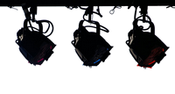

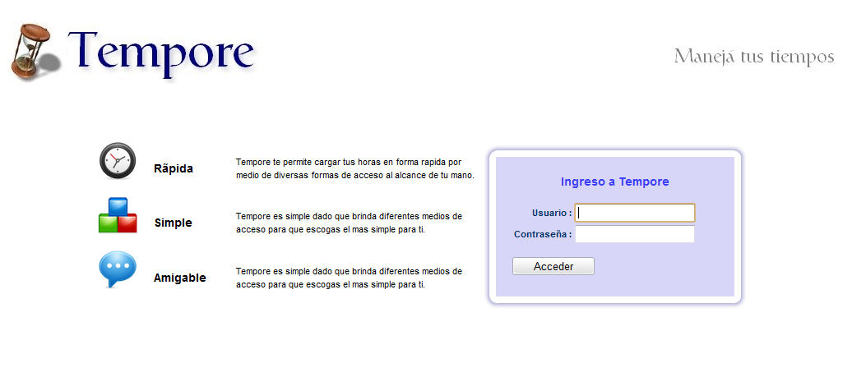
Tempore
Les presentamos…
Notes:
Presentación de la aplicación (podemos sacarla si qu)

Slide 5

Tempore
Principales Funcionalidades
Configuración de la aplicación
Usuarios
Clientes
ABM de Proyectos
Asignación de recursos a los proyectos
AMB de tareas en diferentes niveles
Asignación de tiempo dedicado a las tareas por
usuarios
Drag & Drop
Contador Online
Reportes
Notes:
A partir de acá presentamos la aplicación

Slide 6

Tempore
Principales Reglas de Negocio
Cada proyecto tiene un único creador
El creador del proyecto es responsable de asignar integrantes al mismo
Las tareas de primer nivel solo podrán ser agregadas por el creador del
proyecto
Un usuario no podrá cargar mas de 24 horas de trabajo en un día
Un usuario puede ser miembro en más de un proyecto
No se puede eliminar un usuario que ya tenga horas registradas en tareas
El nombre de una tarea de primer nivel debe ser único en el proyecto
El nombre de una tarea de nivel inferior debe ser único entre sus pares
Diferentes usuarios pueden registrar horas a una misma tarea
La unidad mínima de tiempo es de 15 min
No podrán registrarse horas en tareas de proyectos cerrados, suspendidos o
cancelados
Los usuarios solo podrán tener acceso a la funcionalidad de los proyectos
a los cuales pertenecen.
Notes:
A partir de acá presentamos la aplicación

Slide 7






Tempore
Arquitectura General
POJO Class
DTOs
Widgets – CSS – Image - Javascript
GWT Client
Servlet
GWT Server
Transactional Java Class
Services
POJO Mapping
Entities
ORM - Hibernate
DAOs

Slide 8
Tempore
En el comienzo
Buscamos cumplir expectativas y…
No encontramos una herramienta amigable para registrar horas a tareas
La mayoría de las herramientas están desarrolladas con tecnología obsoleta
Nuestra motivación fue…
Cubrir necesidades en cualquier ámbito en el que se desarrolle un proyecto
Utilizar la última tecnología disponible
Logramos…
Unir lo mejor de todas las herramientas disponibles en una sola
Incorporar lo que ninguna brinda
Resumir información valiosa para la toma de desiciones
Las existentes son difíciles de usar
Brindar una solución amigable, útil y simple de usar

Slide 9


Tempore
Desafíos superados
Gestión y Organización
Falta de tiempo por compromisos laborales
Menos horas de sueño y vida personal
Poca disponibilidad para reuniones de trabajo
Comunicación por internet: Skype, GTalk
Distintas preferencias por integrante
Hacer lo que nos gusta y lo que no tanto
Auto-Organización durante el proyecto
Soncronizar trabajo entre todos los integrantes
Elección de la tecnología
Falta de conocimiento de la tecnología elegida
Previo conocimiento de JAVA y deseo de aprender nuevas cosas
Aprender nos llevó más de lo esperado
Esfuerzo y dedicación
Aprendizaje adicional de componentes Smart GWT

Slide 10
Tempore
Desafíos superados (cont.)
Problemas durante el desarrollo
Propusimos usar Spring & GWT para implementar el patrón MVC
No hace falta utilizar Spring , el patrón MVC es implementado por GWT
Fue difícil separar la aplicación en diferentes proyectos GWT para distribuirnos el trabajo y facilitar el mantenimiento
Servicios que acceden a BD (DAOs y Entities), la vista con sus servicios, y los componentes necesarios para la integración entre ambos (DTOs)
El IDE de Eclipse no permite la integración de proyectos GWT de la misma manera que una aplicación JAVA o J2EE. GWT buscaba su código en un único proyecto
Se cambió la “Importación” por el uso de “links” entre los proyectos. El proyecto “linkeado” ve el código fuente del otro como si fuera propio
El frontend debía pensarse como una aplicación Java de escritorio (swing), con eventos y acciones asincrónicas que hacen difícil la sincronización de componentes
Utilizamos el patrón Observer, que notifica a los observadores cuando deben actualizarse, sincronizando de esta manera los servicios
Incompatibilidad entre el servidor Web Jetty y GWT al utilizar el ORM Hibernate
Se reemplazó al servidor Web Jetty por Apache Tomcat 7.0, con el que se solucionó el conflicto
Era tedioso el mapeo entre entities y DTO para poder persistir en la BD
Utilizamos el framework Dozer para realizar el mapeo
Librerias gratuitas de reportes incompatibles con componentes de SmartGWT
Usamos JSNI (JavaScript Native Interface) para lograr la adaptación entre librería de reportes y componentes de SmartGWT
Imposibilidad de utilizar imágenes en los Forms de SmartGWT
Trabajar la imagen en manera independiente, almacenándola directamente en un servidor independiente del componente
Funcionalidad repetida en los diferentes ABMs
Se desarrollaron interfaces que implementan servicios y orígenes de datos requeridos en los ABMs

Slide 11

Tempore
Trabajo Futuro
Incorporar otros métodos para el registro de tiempo
Correo electrónico
Chat interactivo
Extender la funcionalidad de administración de proyectos
Incorporar validación de horas ingresadas por parte del
creador del proyecto

Slide 12
MUCHAS GRACIAS
García, Nicolás
Gigante, Juan Pablo
Rinaudo, Ludmila LIS

